Slide 1

Trilha:
Conexão Inovadora
Gerência de Estratégia e Inovação

Slide 2

Contexto
Vivemos um momento em que as transformações tecnológicas, culturais e sociais estão acontecendo em uma velocidade sem precedentes. A inteligência artificial, a digitalização dos processos e o aumento das expectativas por parte dos nossos cooperados exigem que estejamos preparados para inovar continuamente.
Neste cenário, a inovação deixa de ser um diferencial para se tornar uma necessidade. Precisamos de colaboradores que não apenas dominem novas ferramentas, mas que pensem de forma criativa, encontrem soluções práticas e estejam engajados em transformar nosso ambiente de trabalho.
A trilha Conexão Inovadora surge como resposta a esse desafio: despertar o potencial inovador das pessoas, fortalecer a cultura de inovação e preparar todos para um futuro cada vez mais colaborativo e tecnológico.

Slide 3
Objetivos
A trilha de aprendizagem Conexão Inovadora tem como objetivo principal fortalecer a cultura de inovação na cooperativa, desenvolvendo habilidades criativas, técnicas e comportamentais nos colaboradores.
Por meio de cursos práticos, acessíveis e conectados ao contexto real da cooperativa, queremos:
Estimular o pensamento inovador no dia a dia
Capacitar os times para o uso de inteligência artificial e ferramentas como o Microsoft Copilot
Engajar os colaboradores na proposição de ideias e melhorias concretas
Propor mais do que o aprendizado de conceitos, a trilha convida a uma jornada de transformação pessoal e coletiva.

Slide 4
Estrutura da Trilha
Trilha Conexão Inovadora
Módulo 1 - Inovação
Módulo 2 –
IA e Copilot
Módulo 3 – Programa de Ideias
A trilha está organizada em três módulos complementares, que podem ser realizados de forma sequencial ou independente, conforme a jornada de cada colaborador.

Slide 5
Estrutura da Trilha
Módulo 1 - Inovação: Neste curso, vamos explorar o verdadeiro significado da inovação e como ela pode ser incorporada de forma prática no nosso cotidiano. Mais do que grandes invenções ou tecnologias disruptivas, a inovação está presente nas pequenas melhorias, nas novas formas de pensar e nas soluções criativas que tornam nosso trabalho mais eficiente e significativo. Você vai compreender como aplicar o pensamento inovador de maneira simples, estratégica e alinhada aos objetivos da organização. Vamos abordar exemplos reais, estimular a criatividade e mostrar como cada colaborador pode ser um agente de transformação, independentemente da sua área de atuação. Este curso é um convite para enxergar os desafios com novos olhos e transformar ideias em ações concretas que geram valor.
Módulo 2 – IA e Copilot: Neste curso, vamos descomplicar a inteligência artificial e mostrar como ela pode ser uma aliada no dia a dia. Você aprenderá a usar o Copilot de forma prática e consciente, explorando como essa ferramenta pode aumentar sua produtividade, apoiar na tomada de decisões e facilitar tarefas rotineiras. Além disso, vamos refletir sobre o uso responsável da tecnologia e como ela está moldando o futuro do trabalho. Um convite para desenvolver uma mentalidade digital e se preparar para os novos desafios do mundo profissional.
Módulo 3 – Programa de Ideias: Neste curso, você vai conhecer o Programa de Ideias da Cooperativa — uma iniciativa que valoriza a criatividade dos colaboradores, incentivando a melhoria contínua e o protagonismo individual. O objetivo é estimular todos a observarem o dia a dia com um olhar inovador e a registrarem sugestões que possam gerar impacto positivo nos processos, no ambiente de trabalho e na experiência dos cooperados. Você aprenderá como funciona o programa, quais tipos de ideias podem ser cadastradas, os critérios de avaliação e o passo a passo para enviar sua proposta pela plataforma. Também vamos mostrar como acompanhar o andamento das ideias e como elas podem ser reconhecidas e valorizadas dentro da Cooperativa.

Slide 6
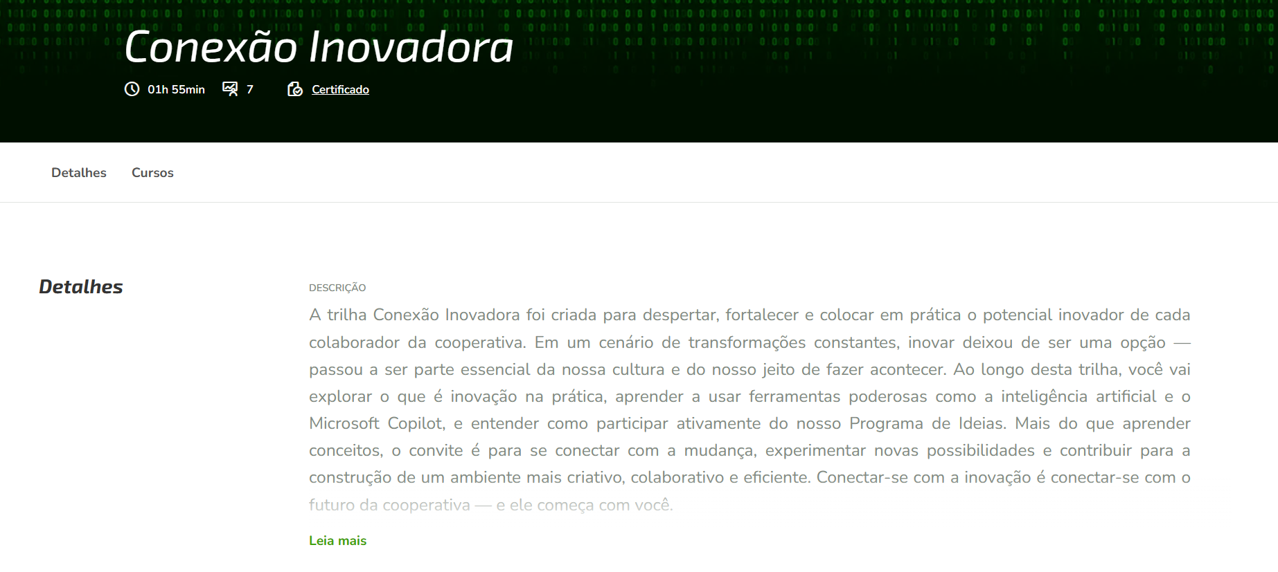

Slide 7
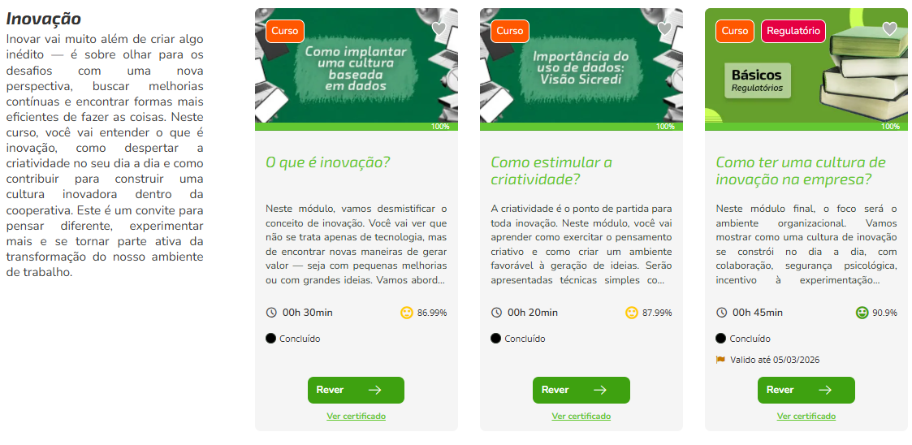

Slide 8
Metodologia
A trilha de aprendizagem foi estruturada com foco na praticidade, no engajamento e na aplicabilidade dos conteúdos. Para isso, serão utilizados diferentes formatos que se complementam e favorecem a autonomia no aprendizado:
Vídeos curtos e objetivos:
Cada tema será apresentado por meio de vídeos com duração entre 3 e 5 minutos, pensados para facilitar a assimilação rápida do conteúdo. A linguagem será acessível, com exemplos práticos e foco na aplicação no contexto da cooperativa.
Materiais interativos:
Serão propostas atividades que estimulam a reflexão e a experimentação, como quizzes, desafios e exercícios práticos. Esses recursos ajudam a fixar o conteúdo e incentivam o protagonismo no processo de aprendizagem.
PDFs e materiais de apoio:
Conteúdos complementares estarão disponíveis em formato PDF, com resumos, guias e orientações que aprofundam os temas abordados nos vídeos. Esses materiais poderão ser consultados a qualquer momento, servindo como referência para o dia a dia.

Slide 9
Benefícios esperados
Para os colaboradores:
Desenvolvimento de competências essenciais para o futuro
Maior autonomia e senso de protagonismo
Capacidade de usar IA com propósito e estratégia
Para a Cooperativa:
Fortalecimento da cultura de inovação
Maior engajamento em melhorias internas
Adoção inteligente de novas tecnologias
Criação de um ambiente mais colaborativo e eficiente

Slide 10
Módulo 1
Inovação

Slide 11
Curso 1 – O que é inovação?
Este curso tem como objetivo desmistificar o conceito de inovação.
Frequentemente associada apenas à tecnologia ou a grandes invenções, a inovação será apresentada de forma mais ampla, como a capacidade de gerar valor por meio de novas abordagens — seja por meio de pequenas melhorias incrementais ou de ideias transformadoras com impacto organizacional.
A proposta é mostrar que a inovação pode estar presente em qualquer área da cooperativa, independentemente da função ou nível hierárquico. Ela pode surgir de ajustes simples em processos, de novas formas de atendimento aos cooperados ou de mudanças na comunicação interna.
Serão explorados os principais tipos de inovação:
Inovação de produto, voltada à criação ou aprimoramento de bens e serviços;
Inovação de processo, com foco na eficiência operacional;
Inovação em serviços, que transforma a experiência do cooperado;
E inovação em experiência, que considera toda a jornada do usuário e suas interações com a cooperativa.

Slide 12
Curso 2 – Como estimular a criatividade
A criatividade é o ponto de partida para toda inovação. Este curso tem como foco apresentar formas práticas de exercitar o pensamento criativo e criar um ambiente organizacional que favoreça a geração de ideias.
Serão abordadas técnicas simples e acessíveis, como brainstorming, mapa mental e os 5 porquês, que auxiliam na estruturação do raciocínio e na identificação de soluções inovadoras para os desafios do dia a dia. Além disso, serão compartilhadas orientações para desbloquear o pensamento criativo, superar bloqueios mentais e estimular a curiosidade.
O conteúdo também destacará a importância de um ambiente seguro e colaborativo, onde a experimentação é valorizada e as ideias são acolhidas com abertura. Criar esse tipo de cultura é essencial para que a inovação floresça de forma natural e contínua.
Ao final do curso, espera-se que os participantes estejam mais preparados para contribuir com ideias originais, identificar oportunidades de melhoria e atuar como agentes de transformação dentro da cooperativa.

Slide 13
Curso 3 – Como ter uma cultura de inovação na empresa
Este curso tem como foco o fortalecimento da cultura de inovação no ambiente organizacional. A proposta é demonstrar que a inovação não depende apenas de ferramentas ou processos, mas de um ecossistema interno que favoreça a colaboração, o aprendizado contínuo e a experimentação.
Será abordado como uma cultura inovadora se constrói no dia a dia, por meio de práticas que promovem a segurança psicológica, o incentivo à troca de ideias, a valorização da diversidade de pensamentos e a liberdade para testar novas abordagens sem medo de errar.
O conteúdo também destacará o papel estratégico da liderança na criação desse ambiente. Líderes são agentes fundamentais para inspirar, apoiar e dar visibilidade às iniciativas inovadoras, além de estimular os times a assumirem o protagonismo na transformação da cooperativa.
Por fim, serão apresentados exemplos e diretrizes para que todos os colaboradores possam contribuir ativamente para uma cultura mais aberta, adaptável e orientada ao futuro — alinhada aos princípios do cooperativismo e às necessidades de um mundo em constante evolução.

Slide 14
Módulo 2
IA e Copilot

Slide 15
Curso 1 – O que é inteligência artificial?
Este curso tem como objetivo introduzir o conceito de inteligência artificial (IA), esclarecendo o que caracteriza essa tecnologia e por que ela tem ganhado cada vez mais relevância no cenário atual.
A inteligência artificial será apresentada como um campo da ciência da computação voltado ao desenvolvimento de sistemas capazes de simular comportamentos humanos, como aprender, interpretar dados, tomar decisões e resolver problemas. A proposta é oferecer uma compreensão clara e acessível sobre o que é — e o que não é — IA, desmistificando ideias equivocadas e aproximando o tema da realidade organizacional.
O curso abordará os principais fundamentos da IA, incluindo seus diferentes tipos e formas de funcionamento, além de apresentar uma visão geral sobre como essa tecnologia está estruturada e evoluindo. Também serão discutidos os limites atuais da IA e os cuidados necessários para seu uso responsável.
Essa base conceitual será essencial para os próximos cursos da trilha, que aprofundarão os usos práticos, os benefícios e as aplicações da IA no contexto do cooperativismo.

Slide 16
Curso 2 – IA Generativa e LLMs
Este curso tem como objetivo apresentar as tecnologias que estão por trás das ferramentas de inteligência artificial generativa, como o ChatGPT e o Microsoft Copilot, que vêm transformando a forma de produzir conteúdo, automatizar tarefas e interagir com informações.
Será explorado o conceito de IA generativa, um ramo da inteligência artificial capaz de criar novos conteúdos — como textos, imagens, códigos e sons — a partir de padrões aprendidos em grandes volumes de dados. Essa tecnologia representa um avanço significativo em relação a sistemas tradicionais, pois não apenas responde a comandos, mas também gera resultados originais com base em contextos variados.
O curso também abordará os Modelos de Linguagem de Grande Escala (LLMs – Large Language Models), explicando como funcionam, como são treinados e por que são capazes de compreender e gerar linguagem natural com alto nível de sofisticação. Serão apresentados os princípios que sustentam esses modelos, como redes neurais profundas, aprendizado supervisionado e ajuste fino (fine-tuning).
A proposta é oferecer uma base conceitual sólida para entender como essas ferramentas operam, quais são suas capacidades e limitações, e como elas estão moldando o futuro da comunicação, da produtividade e da inovação nas organizações.

Slide 17
Curso 3 – O Copilot no centro dessa revolução
Este curso tem como foco o papel estratégico do Microsoft Copilot na integração da inteligência artificial ao ambiente corporativo. A proposta é demonstrar como essa ferramenta está se tornando um ponto central na transformação digital das organizações, ao incorporar IA diretamente nas plataformas utilizadas no dia a dia.
Será apresentado como o Copilot atua como um assistente inteligente dentro do ecossistema Microsoft 365, oferecendo suporte em tarefas como redação de textos, organização de e-mails, criação de apresentações, análise de dados e muito mais. Ao ser integrado a ferramentas como Word, Excel, Outlook e PowerPoint, o Copilot amplia a produtividade, reduz o tempo gasto em atividades operacionais e libera espaço para o pensamento estratégico e criativo.
O curso também abordará como o Copilot contribui para a democratização do uso da IA, tornando-a acessível a todos os colaboradores, independentemente do nível de familiaridade com tecnologia. A proposta é mostrar que, com o apoio dessa ferramenta, é possível trabalhar de forma mais ágil, eficiente e orientada por dados — sem a necessidade de conhecimentos técnicos avançados.

Slide 18
Curso 4 – Como conversar com o Copilot
Este curso tem como objetivo desenvolver uma das habilidades mais relevantes da nova era do trabalho: a capacidade de interagir de forma eficaz com ferramentas de inteligência artificial por meio de prompts — comandos ou instruções que orientam a IA na geração de respostas.
Para aproveitar todo o potencial do Microsoft Copilot, é essencial saber como estruturar perguntas, dar instruções claras e personalizar os resultados esperados. A forma como o comando é formulado influencia diretamente a qualidade e a utilidade da resposta gerada.
Serão apresentadas boas práticas de prompting, com orientações sobre como ser objetivo, fornecer contexto adequado, utilizar palavras-chave relevantes e ajustar o nível de detalhamento conforme o tipo de tarefa. O curso também abordará diferentes estilos de prompts, desde os mais simples até os mais complexos, com exemplos aplicados ao ambiente corporativo.
A proposta é capacitar os colaboradores a se comunicarem com a IA de maneira estratégica, transformando o Copilot em um verdadeiro parceiro de produtividade, criatividade e tomada de decisão.

Slide 19
Curso 5 – Copilot Chat na prática
Este curso marca o início da aplicação prática dos conhecimentos adquiridos. O foco será o uso do Copilot Chat, uma interface conversacional que permite interagir com a inteligência artificial de forma dinâmica, intuitiva e produtiva.
Será demonstrado como utilizar o chat para realizar tarefas do cotidiano corporativo, como resumir conteúdos, gerar respostas rápidas, organizar ideias, estruturar textos e explorar informações com mais agilidade. A proposta é mostrar, na prática, como o Copilot pode atuar como um parceiro de trabalho, apoiando a tomada de decisão e otimizando o tempo dedicado a atividades operacionais.
O curso incluirá exemplos reais e simulações de uso em diferentes contextos, permitindo que os participantes compreendam o potencial da ferramenta e se sintam confiantes para incorporá-la à sua rotina profissional.

Slide 20
Curso 6 – Copilot 365 – Word, Outlook e PowerPoint
Este curso tem como foco a integração do Microsoft Copilot com três das ferramentas mais utilizadas no ambiente corporativo: Word, Outlook e PowerPoint. A proposta é demonstrar como a inteligência artificial pode ser aplicada diretamente nessas plataformas para aumentar a produtividade, reduzir o esforço operacional e aprimorar a comunicação.
Será apresentado como o Copilot pode apoiar na criação e revisão de textos no Word, sugerindo melhorias, organizando ideias e automatizando a produção de documentos. No Outlook, o foco será o uso da IA para responder e-mails com mais agilidade, resumir conversas e organizar compromissos de forma inteligente. Já no PowerPoint, será explorada a geração de apresentações com base em conteúdos existentes, além da sugestão de estruturas, títulos e elementos visuais.
O curso trará exemplos práticos e orientações passo a passo para que os participantes possam aplicar os recursos do Copilot em suas rotinas, otimizando tempo e elevando a qualidade das entregas.

Slide 21
Curso 7 – Copilot 365 – Excel e análise de dados
Este curso tem como foco o uso do Microsoft Copilot no Excel, com ênfase em como a inteligência artificial pode apoiar a análise de dados, a automação de tarefas e a visualização de informações de forma mais acessível e eficiente.
Será demonstrado como o Copilot pode ser utilizado para criar planilhas a partir de comandos em linguagem natural, gerar gráficos automaticamente, interpretar grandes volumes de dados e executar fórmulas complexas sem a necessidade de conhecimento técnico aprofundado. A proposta é mostrar como a IA pode transformar o Excel em uma ferramenta ainda mais poderosa e intuitiva.
O curso também abordará o uso do Copilot para automatizar tarefas repetitivas, como preenchimento de dados, organização de tabelas e geração de relatórios, contribuindo para a economia de tempo e a redução de erros operacionais.
Com exemplos práticos e orientações passo a passo, os participantes serão capacitados a utilizar o Excel de forma mais estratégica, com o apoio da inteligência artificial para tomada de decisões baseadas em dados.

Slide 22
Curso 8 – Ética, responsabilidade e segurança com IA
Toda nova tecnologia traz consigo não apenas oportunidades, mas também responsabilidades. Este curso tem como objetivo promover uma reflexão crítica sobre o uso da inteligência artificial, destacando os cuidados necessários para garantir uma aplicação ética, segura e alinhada aos valores organizacionais.
Serão abordados temas fundamentais como segurança da informação, privacidade de dados, viés algorítmico e transparência nos processos automatizados. A proposta é conscientizar sobre os riscos associados ao uso indiscriminado da IA e reforçar a importância de adotar práticas responsáveis em todas as etapas de sua utilização.
O curso também discutirá o papel das pessoas e das organizações na construção de uma cultura de inovação ética, em que a tecnologia seja utilizada para ampliar o impacto positivo, respeitando os direitos individuais e promovendo a equidade.
Mais do que um requisito técnico, a ética será apresentada como um pilar essencial para o uso sustentável e confiável da inteligência artificial no ambiente corporativo.

Slide 23
Módulo 3
Programa de Ideias

Slide 24
Curso 1 – O que é o programa de ideias?
Este curso tem como objetivo apresentar o propósito e o funcionamento do Programa de Ideias, uma iniciativa voltada a valorizar o olhar crítico e criativo de cada colaborador, fortalecendo a cultura de inovação colaborativa dentro da cooperativa.
Será demonstrado que a inovação não é restrita a um setor ou a uma função específica — ela é construída coletivamente, a partir da escuta ativa, da troca de experiências e da disposição para transformar a realidade por meio de pequenas ou grandes contribuições.
O curso explicará quais tipos de ideias podem ser enviadas, desde sugestões para melhorar processos internos até propostas que impactem diretamente a experiência dos cooperados. Também será detalhado o fluxo de avaliação, os critérios utilizados e o que acontece após o cadastro da ideia na plataforma, reforçando a transparência e a valorização do engajamento dos participantes.
A proposta é incentivar a participação ativa no Programa de Ideias, mostrando que cada contribuição tem potencial para gerar impacto real e fortalecer o compromisso com a melhoria contínua.

Slide 25
Curso 2 – Como cadastrar sua ideia no Nossas Ideias
Após compreender o propósito do Programa de Ideias, este curso tem como objetivo orientar, de forma prática e acessível, o processo de cadastro de ideias na plataforma Nossas Ideias.
Será apresentado um passo a passo detalhado sobre como registrar uma proposta, desde a descrição inicial até o preenchimento dos campos obrigatórios. O foco estará em mostrar quais informações são essenciais para que a ideia seja compreendida com clareza, avaliada de forma justa e tenha maior potencial de implementação.
O curso também trará orientações sobre como estruturar o raciocínio, destacar o problema identificado, propor soluções objetivas e contextualizar os benefícios esperados. A proposta é transformar pensamentos e percepções do dia a dia em sugestões concretas, com impacto real na cooperativa.
Mais do que um tutorial técnico, este curso funciona como um guia prático para transformar ideias em propostas relevantes, incentivando a participação ativa e o protagonismo dos colaboradores no processo de inovação contínua.

Slide 26
Curso 3 – Como tirar uma boa ideia da cabeça?
Nem sempre é fácil transformar uma ideia em algo concreto — especialmente quando ela ainda está em estágio inicial ou pouco estruturada. Este curso tem como objetivo ajudar a organizar o pensamento criativo e traduzir boas ideias em propostas claras, objetivas e viáveis.
Serão apresentadas orientações práticas sobre como identificar oportunidades de melhoria, reconhecer problemas do cotidiano que podem ser resolvidos com soluções simples e como dar forma a essas percepções de maneira estruturada. O curso também abordará técnicas para organizar o raciocínio, definir o impacto da ideia e comunicar sua relevância de forma eficaz.
Com o apoio de ferramentas simples e exemplos práticos, será possível perceber que toda boa ideia pode sair da cabeça — e ganhar vida. A proposta é mostrar que inovar começa com o primeiro passo: colocar no papel aquilo que pode fazer a diferença.

Slide 27
Gestão da Mudança
Plano de atuação

Slide 28
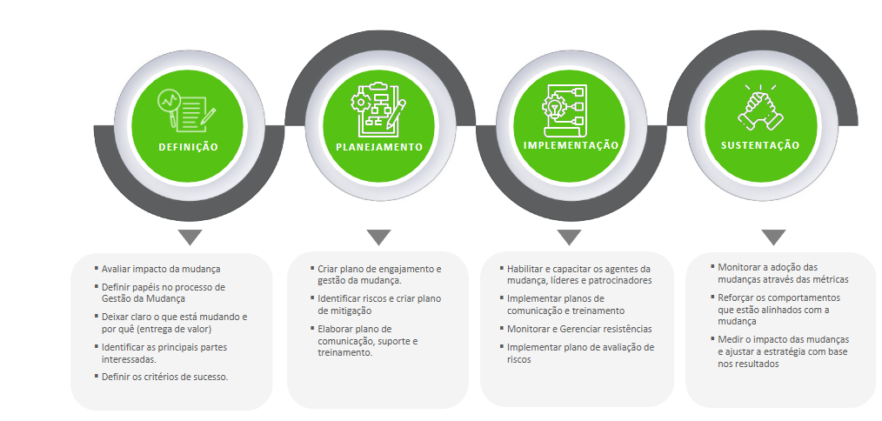
Objetivo
Estruturar um plano de gestão da mudança visando o engajamento interno no consumo e compreensão da trilha de aprendizagem, possibilitando a sua aplicação posterior.
A plano é baseado no framework de Gestão da Mudança do Sicredi, que compreende as etapas abaixo.

Slide 29
Plano de Gestão da Mudança
Ação | Responsável
Divulgar a trilha no canal “Geral” do Teams da Coop | Henrique Lima
Disseminar junto ao quadro gerencial a possibilidade de formação | Renato
Incluir na “Pauta do Gestor” conectando estímulos para realização por parte das equipes | Édina
Conectar com o Inspirar articulando para ter realização antes da execução do módulo “Gente que Evolui” | Gabriela
Acompanhar a evolução da realização da jornada | Felipe Rossatto

Slide 30
Próximos Passos

Slide 31
Próximos Passos
Ação | Responsável
Aprovar em Direx | Renato
Criar identidade visual da jornada | Henrique Lima
Gravar os conteúdos | Felipe Rossatto
Criar a jornada no Sicredi Aprende | Gabriela
Comunicar | Felipe Rossatto

Slide 32
Gerência de Estratégia e Inovação

